Slide 1

LỊCH SỬ
NƯỚC VĂN LANG
NƯỚC VĂN LANG

Slide 2
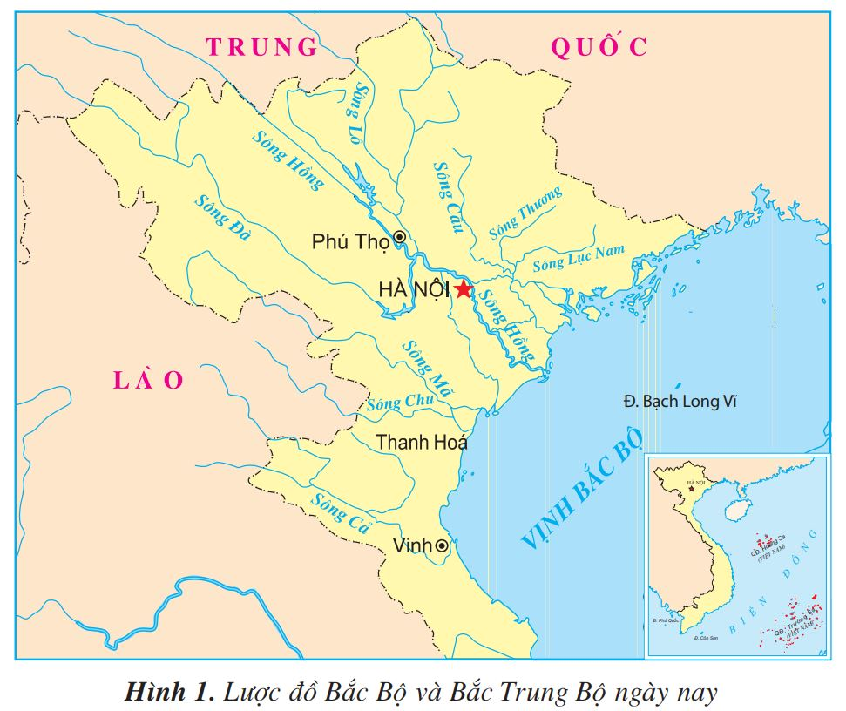
1. Thời gian và địa phận của nước Văn Lang
Hãy xác định trên lược đồ những khu vực mà người Lạc Việt đã từng sinh sống.

Slide 3
1. Thời gian và địa phận của nước Văn Lang
Nhà nước đầu tiên của người Lạc Việt
Tên nước
Văn Lang
Thời điểm ra đời
Khoảng 700 năm TCN
Khu vực hình thành
Khu vực sông Hồng, sông Cả và sông Mã
nước Văn Lang
CN
2021
700 TCN

Slide 4
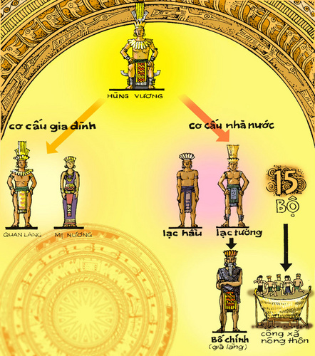
2. Các tầng lớp trong xã hội Văn Lang
Vua Hùng
Lạc hầu, lạc tướng
Lạc dân
Nô tì

Slide 5
3.Đời sống vật chất và tinh thần
Dựa vào các hiện vật thời xưa để lại, các nhà sử học cho biết: Dưới thời các vua Hùng, nghề chính của lạc dân là làm ruộng. Học trồng lúa, khoai, đỗ, cây ăn quả, rau và dưa hấu. Họ cũng biết nấu xôi, gói bánh chưng, làm bánh giầy, làm mắm,..

Slide 6
4. Phong tục của người Lạc Việt
Người Lạc Việt có tục nhuộm răng đen, ăn trầu, búi tóc, cạo trọc đầu,.... Phụ nữ thích đeo hoa tai và nhiều vòng tay bằng đá, bằng đồng.

Slide 7
GHI NHỚ
Khoảng năm 700 TCN, nhà nước đầu tiên của nước ta đã ra đời. Tên nước là Văn Lang. Vua được gọi là Hùng Vương. Người Lạc Việt biết làm ruộng, ươm tơ, dệt lụa, đúc đồng làm vũ khí và công cụ sản xuất. cuộc sống ở làng bản giản dị, vui tươi, hòa hợp với thiên nhiên và có nhiều tục lệ riêng.

